Slide 1
Lez. 18. Politiche di offerta per il lungo periodo Rif. BW cap. 18. Agg. 2018.02
Le politiche «macroeconomiche» sono la politica fiscale (PF) e la politica monetaria (PM).
Ad esse si collegano, rispettivamente, la politica del debito pubblico e la politica del cambio.
Queste politiche influenzano direttamente o indirettamente le componenti della domanda aggregata.
Tuttavia (come già visto) possono produrre effetti anche sull’ offerta aggregata:
La tassazione (corrente e attesa) dei redditi prodotti influenza l’offerta dei fattori produttivi, anche nel lungo periodo.
Le aspettative di inflazione modificano la curva di Phillips e quindi anche la posizione della curva di offerta aggregata di breve periodo (senza modificare l’offerta di lungo periodo).
In questa lezione esamineremo altre politiche che influenzano direttamente la curva di offerta aggregata di lungo periodo: ossia, la capacità produttiva di un sistema economico nel suo complesso.
Alcune di queste politiche (quelle sopra citate) hanno una dimensione soprattutto «macroeconomica», mentre altre sono decisamente «microeconomiche» (e ci limitiamo a brevi descrizioni).

Slide 2
Lez. 18. Politiche di offerta per il lungo periodo rif. BW cap. 18
Politiche dell’offerta per il lungo periodo p. 3
Politiche microeconomiche p. 6
Le imposte e la curva di Laffer p. 7
La perdita netta dell’imposizione fiscale p. 8
Migrazioni e offerta di lavoro p. 12
Sintesi p. 16

Slide 3
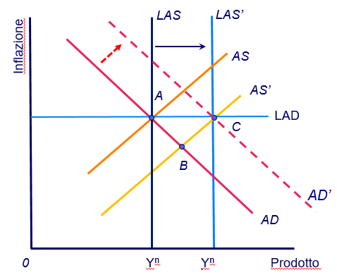
1. Politiche dell’offerta per il lungo periodo
Spostamenti permanenti della LAS:
Migliore allocazione delle risorse, tra settori
Miglioramenti tecnologici (nella funzione di produzione)
Aumento dell’offerta di lavoro
Aumento dell’offerta di capitale
Osservazioni:
Alcuni spostamenti positivi continuano nel tempo
In tal caso aumenta il tasso di crescita di lungo periodo
Esempio: Crescita della produttività dovuta ad un flusso continuo di innovazioni.
Anche la AD deve «seguire» lo spostamento della LAS.
Questo può avvenire spontaneamente (= l’aumento dei redditi prodotti genera anche un aumento di domanda)
… Oppure può anche essere «accompagnato» da un politica espansiva della domanda (ad es., politica monetaria accomodante).
’

Slide 4
Politiche dell’offerta per il lungo periodo (2)
Osservazioni.
Sono possibili anche spostamenti nella direzione opposta:
→ Riduzione permanente dell’offerta di fattori:
«Fuga di cervelli»
Uscita di capitali (disinvestimento)
Obsolescenza tecnologica di beni capitali
Riduzione orario di lavoro / anticipo pensionamento
Esaurimento risorse naturali non-sostituibili
Nota: La riduzione dell’orario di lavoro è un «trend» storico (v. grafico seguente)
dovuto all’ effetto reddito degli incrementi salariali
(conseguenti agli aumenti di produttività).
In generale, l’effetto negativo della riduzione delle ore lavorate sulla curva di offerta (sposamento verso sinistra) è più che compensato da spostamenti nella direzione opposta dovuti all’aumento di produttività.
A volte ci sono riduzioni non compensate da guadagni precedenti della produttività: ad es., le «35 ore» in Francia.

Slide 5
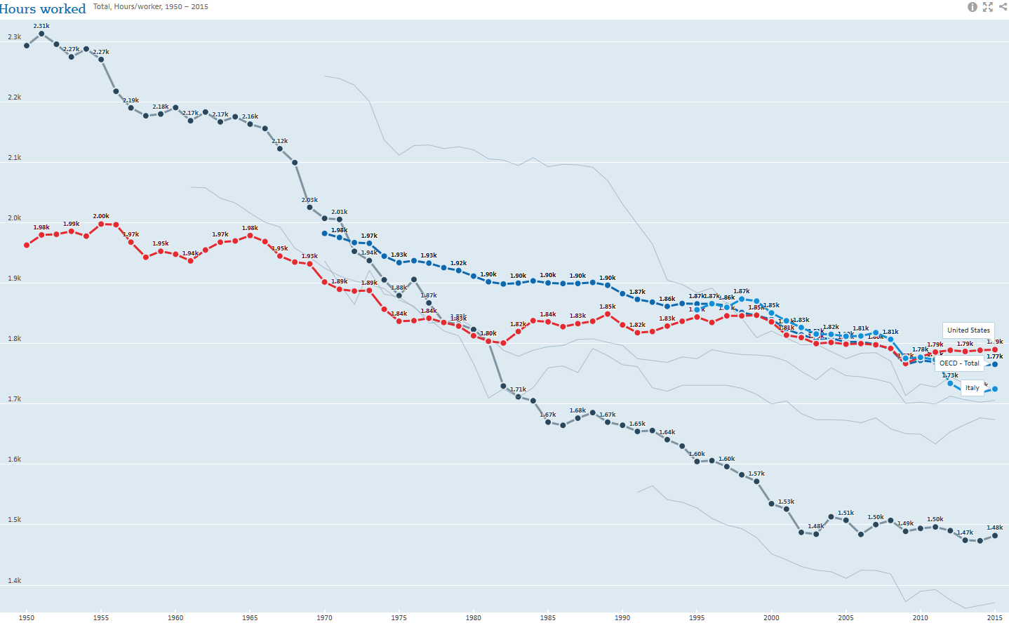
Ore lavorate per lavoratore (1950-2015)
OECD (all)
United States
Italy
France
Fonte: OECD, https://data.oecd.org/emp/hours-worked.htm

Slide 6
2. Politiche microeconomiche
Quali effetti espansivi sull’offerta aggregata?
Motivazione | Politica
Risorse concentrate in settori senza prospettive di crescita | Mobilità dei fattori Educazione scolastica Riqualificazione professionale Politiche industriali (settoriali)
Concorrenza imperfetta / Potere di mercato | Politiche della concorrenza / Antitrust / Tassazione delle rendite Regolamentazione del monopolio naturale «Liberalizzazioni»
Fallimenti del mercato: ● Esternalità Beni pubblici e comuni Informazione asimmetrica | Incentivi / Disincentivi (Voucher) Tassazione / Regolamentazione / Impresa pubblica Regolamentazione (trasparenza / non discriminazione)
Scarsa partecipazione al mercato del lavoro (ridotto tasso di attività e di occupazione) | Politiche sociali di inclusione Offerta di servizi sociali Riqualificazione professionale Reddito minimo condizionato
Innovazione | Incentivi alla ricerca / Ricerca pubblica / Ricerca università Politica dei brevetti Incentivi fiscali (ad es.: «super-ammortamenti») Incentivi all’imprenditorialità

Slide 7
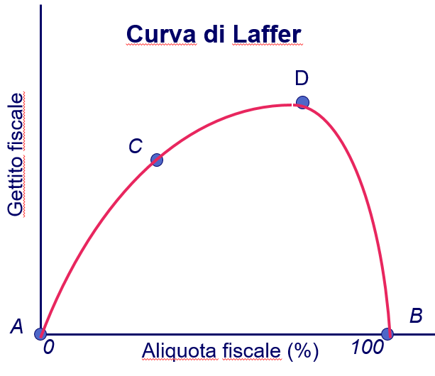
3. Le imposte e la curva di Laffer
Un’ aliquota di imposta marginale molto elevata:
Riduce (a parità di salario lordo) il potere d’acquisto di un’ora lavorata:
Aumenta il prezzo relativo del consumo rispetto al tempo libero
Può ridurre l’offerta di lavoro
(effetto sostituzione a favore del tempo libero)
.. In questo caso il gettito fiscale potrebbe ridursi!
Sicuramente se l’aliquota marginale di imposta è 100%
… l’offerta di lavoro è zero
… e quindi il gettito fiscale è nullo.
Ma nella realtà?
È raro che le aliquote d’imposta superino il 50%
Le stime indicano che l’«effetto di Laffer» (punto D nel grafico)
si può verificare per aliquote superiori al 70% .
«Reagan Tax Cuts» (1981): Aliquota max. dal 70% al 50%.
Riduzione del gettito fiscale del 13%.
Aumento delle diseguaglianze.

Slide 8
4. La perdita netta dell’imposizione fiscale
Perché sono necessarie le imposte?
Attuare politiche re-distributive e di inclusione sociale.
Finanziare la produzione di beni pubblici e gli incentivi necessari ad ovviare ai fallimenti del mercato.
Tuttavia, tutte le imposte hanno, a loro volta, importanti effetti negativi (che è opportuno cercare di minimizzare)
Imposte «lump sum» (cosa sono?) non avrebbero effetti distorsivi – ma sono praticamente irrealizzabili.
Imposte | Conseguenze
Su redditi da lavoro | Aumento del costo opportunità del tempo libero: ➔ Riduzione dell’offerta di lavoro
Su redditi da capitale | Disincentivo agli investimenti Incentivi alla mobilità verso l’estero
Su ricchezza (patrimonio) e risparmio | Disincentivi all’accumulazione Incentivi alla esportazione clandestina
Indirette: Contributi a carico di datori/lavoratori («cuneo fiscale») | Aumento del costo del lavoro unitario ➔ prezzi Riduzione dell’occupazione
Su vendite o valore aggiunto (IVA) | Riduzione delle quantità scambiate

Slide 9
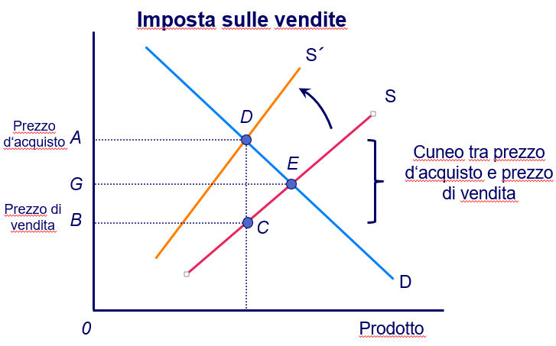
Perdita netta dell’imposizione fiscale (2)
Il cuneo è dovuto al complesso delle imposte dovute sia dagli acquirenti che dai venditori*
* ossia:
Contributi previdenziali e assicurativi a carico dei datori di lavoro
… e dei lavoratori
Imposte sul reddito dei lavoratori (IRPEF)

Slide 10
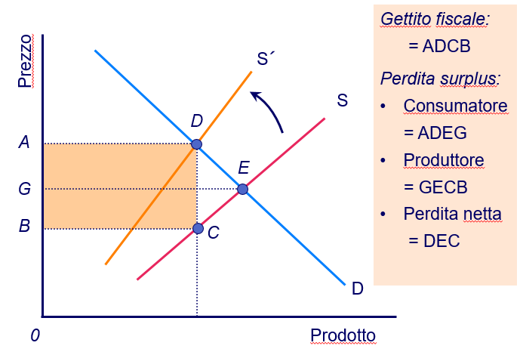
Perdita netta dell’imposizione fiscale (3)
Variazioni del surplus
L’ aliquota unitaria
sulle quantità vendute (complessiva di tutte le imposte) è:
CD

Slide 11
Perdita netta dell’imposizione fiscale (4)
In conclusione:
Le imposte sono necessarie.
Le imposte implicano necessariamente distorsioni / perdita di efficienza.
Inoltre:
Diverse imposte hanno impatti (costi) molto diversi per diversi gruppi economici e sociali.
Quindi:
Il disegno complessivo di un sistema fiscale deve essere bilanciato per minimizzare i costi e le inefficienze complessive, sotto il duplice vincolo di:
Ottenere il gettito totale ritenuto necessario.
Mantenere il consenso politico (della maggioranza) dell’elettorato.

Slide 12
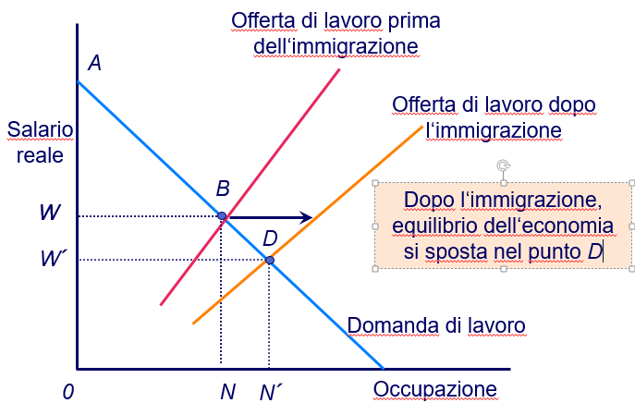
5. Migrazioni e offerta di lavoro
Quale impatto hanno gli immigrati sul mercato del lavoro?
E’ un aumento dell’offerta di lavoro complessivo
Se il mercato del lavoro è omogeneo ( Indigeno = Immigrato)
l’effetto complessivo (a parità di domanda di lavoro) è: maggiore occupazione e un salario inferiore.

Slide 13
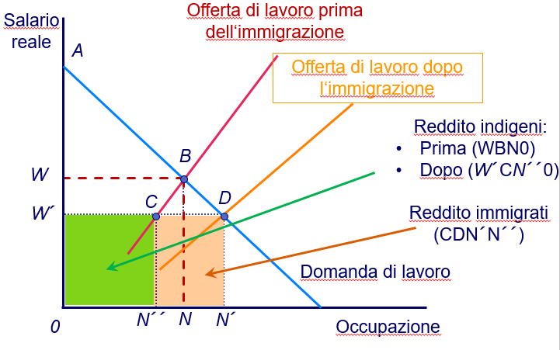
Migrazioni e offerta di lavoro (2)
Se il mercato del lavoro è omogeneo ( Indigeno = Immigrato),
i lavoratori indigeni sono penalizzati.

Slide 14
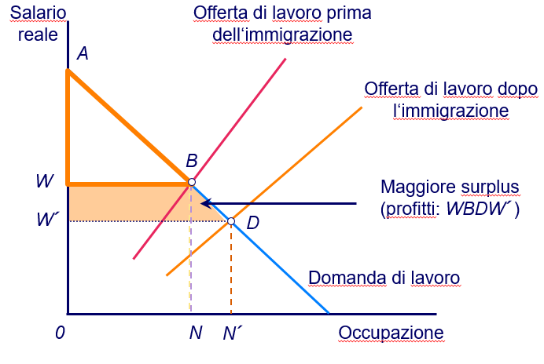
Migrazioni e offerta di lavoro (3)
Invece, ci guadagnano gli immigrati ed i datori di lavoro (capitalisti).

Slide 15
Migrazioni e offerta di lavoro (4)
La realtà è più complessa!
L’immigrazione ha diversi altri effetti sul sistema economico e sul mercato del lavoro:
Lavoratori immigrati contribuiscono alla domanda aggregata.
(Se sono regolari) pagano le imposte (contributo netto al sistema fiscale).
Se sono meno qualificati degli indigeni: coesistenza di due segmenti del mercato del lavoro.
Con l’immigrazione aumenta l’offerta di lavoro meno qualificato
e aumenta il differenziale di reddito tra lavoratori più qualificati e meno qualificati
(questi ultimi, sia indigeni che immigrati) (→vedi grafico successivo).
Tra gli indigeni, sono i meno qualificati a subire la concorrenza degli immigrati ...
… e a beneficiare di (e richiedere) opportunità di ri-qualificazione professionale
In generale, l’accoglienza dei nuovi lavoratori immigrati è molto più facile (o anche necessaria)
se l’economia interna è in una fase di espansione stabile e prolungata.

Slide 16
Migrazioni e offerta di lavoro (5)
Teniamo conto di:
(a) natura segmentata del mercato del lavoro, in base al livello di qualifica del lavoratore
(b) Incremento indotto dagli immigrati sulla domanda aggregata, e quindi indirettamente anche sulla domanda di (ambedue i tipi) di lavoro.
Salario reale
Domanda (DLS) e Offerta (OLS) di Lavoro Specializzato
Domanda (DLN) e Offerta (OLN; OLN+M) di Lavoro Non Specializzato (senza e con Immigrati)
Salario reale
OLS
OLN
ωs’
ωs
OLN+M
ωn
DLS’
ωn’
DLN’
DLS
DLN
Occupazione
Occupazione

Slide 17
6. Sintesi
In questa lezione abbiamo esaminato alcune politiche e fatti che influenzano (generalmente, anche se non tutti, in modo positivo) l’offerta aggregata nel lungo periodo.
Abbiamo passato in rassegna le numerose politiche microeconomiche che possono espandere l’offerta aggregata.
E ne abbiamo discusso in dettaglio alcuni aspetti:
La curva di Laffer
La perdita netta dovuta all’imposizione fiscale
La necessità (e complessità) di un disegno bilanciato del sistema fiscale
Gli effetti delle migrazioni (in entrata) sul mercato del lavoro.

Slide 18
Come continua?
Nella prossima lezione esamineremo il funzionamento e gli obiettivi dell’UE, del suo mercato interno e dell’Unione Economica e Monetaria.

